Slide 1
МБДОУ ЦРР Д/С 56 Игра для детей 4 лет «Угадай-ка».
Составитель: Велькова Екатерина Алексеевна

Slide 2
Возраст: Младшая и средняя группа.
Образовательная область : познавательное, речевое, социально-коммуникативное развитие.
Задачи:
Уточнить знания детей о профессии врача, повара, полицейского и т.д. Способствовать развитию речи, внимания, логического мышления.
Цель: Расширение знаний и представлений детей о профессиях и формирование интереса к профессиям средствами интерактивных технологий.

Slide 3
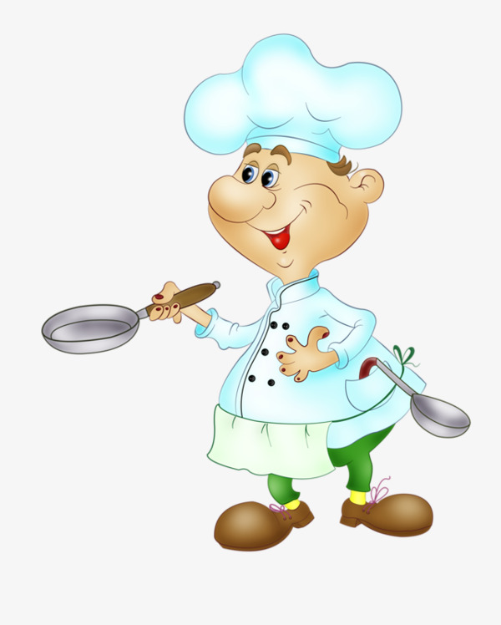
Они готовят нам в столовой, Компоты варят, суп перловый… Кто на работе в шесть утра? Конечно, наши…

Slide 5
Вернуться
Дальше

Slide 6
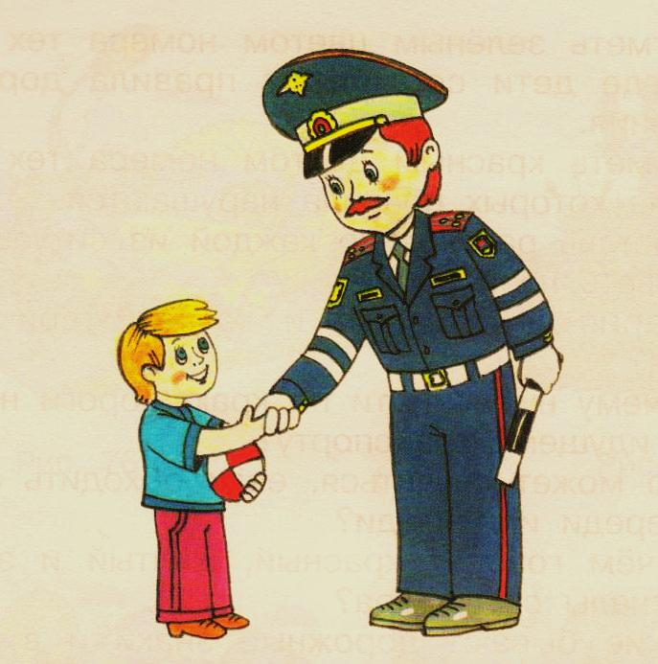
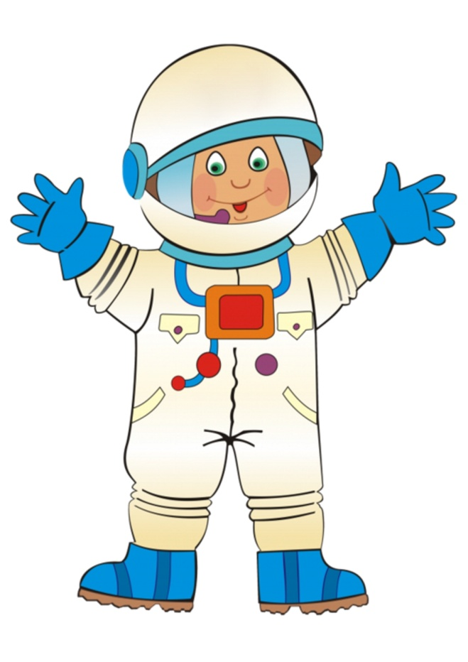
Он не лётчик, не пилот,
Он ведёт не самолёт,
А огромную ракету.
Дети, кто, скажите это?

Slide 8
Вернуться
Дальше

Slide 9
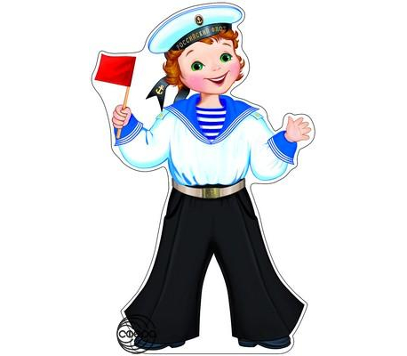
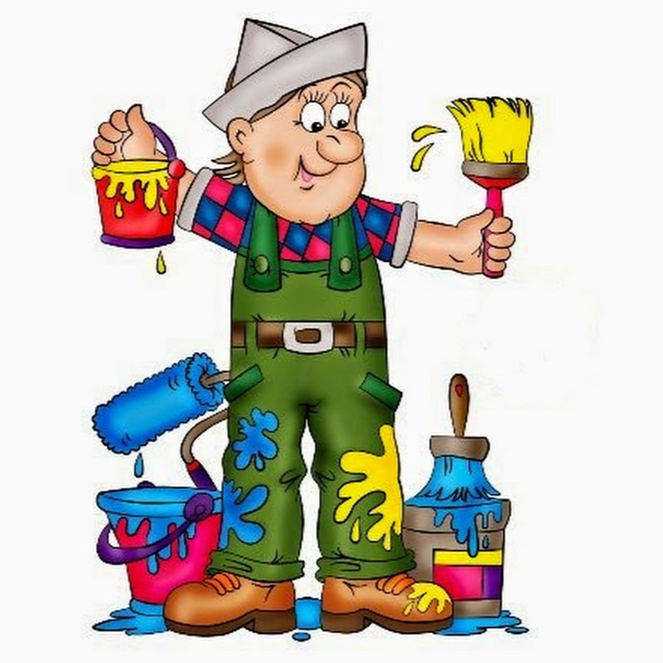
Кто плывет на корабле К неизведанной земле? Весельчак он и добряк. Как зовут его?

Slide 11
Вернуться
Дальше

Slide 12
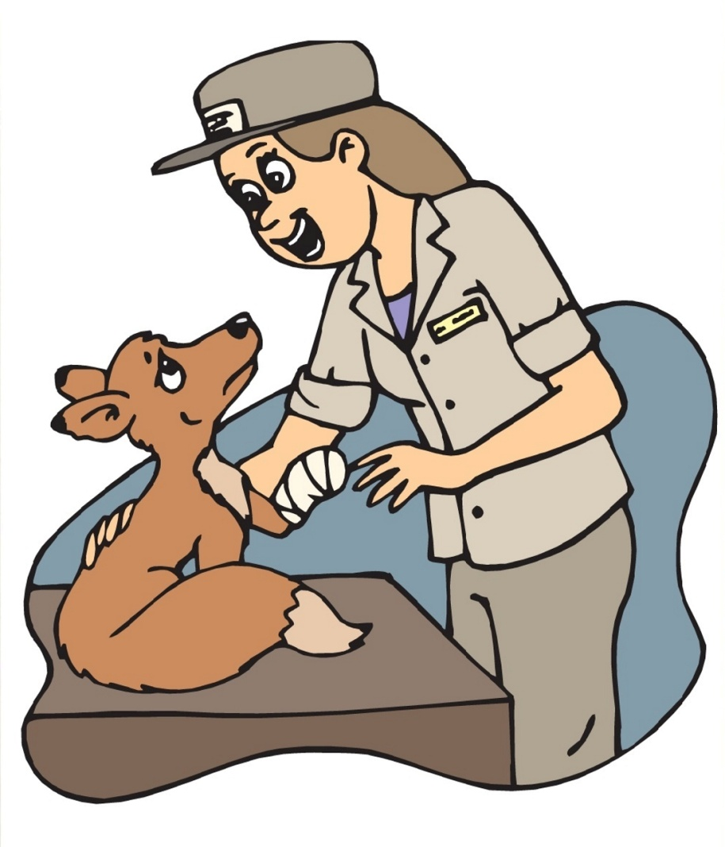
Все дороги мне знакомы, Я в кабине словно дома. Мне мигает светофор, Знает он, что я – …

Slide 14
Дальше
Вернуться

Slide 15
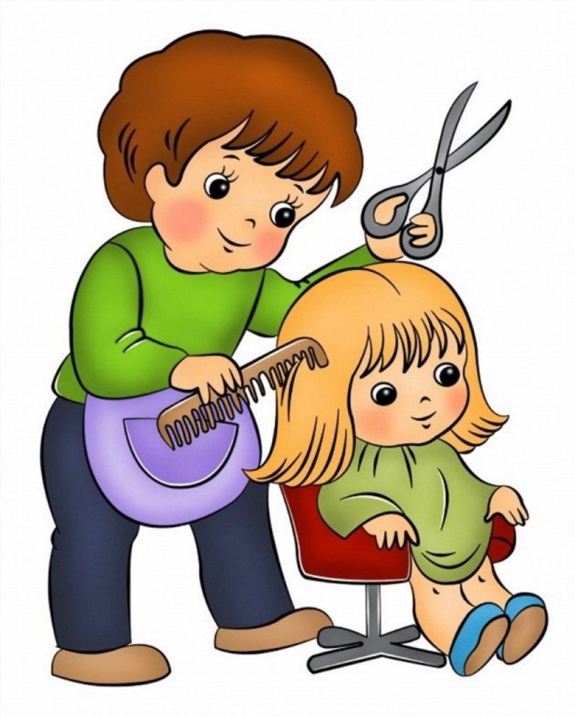
Кто пропишет витамины? Кто излечит от ангины? На прививках ты не плачь — Как лечиться, знает..

Slide 17
Вернуться
Дальше

Slide 18
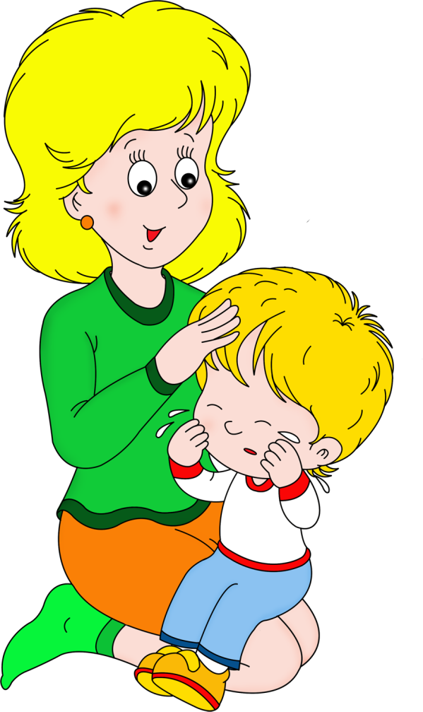
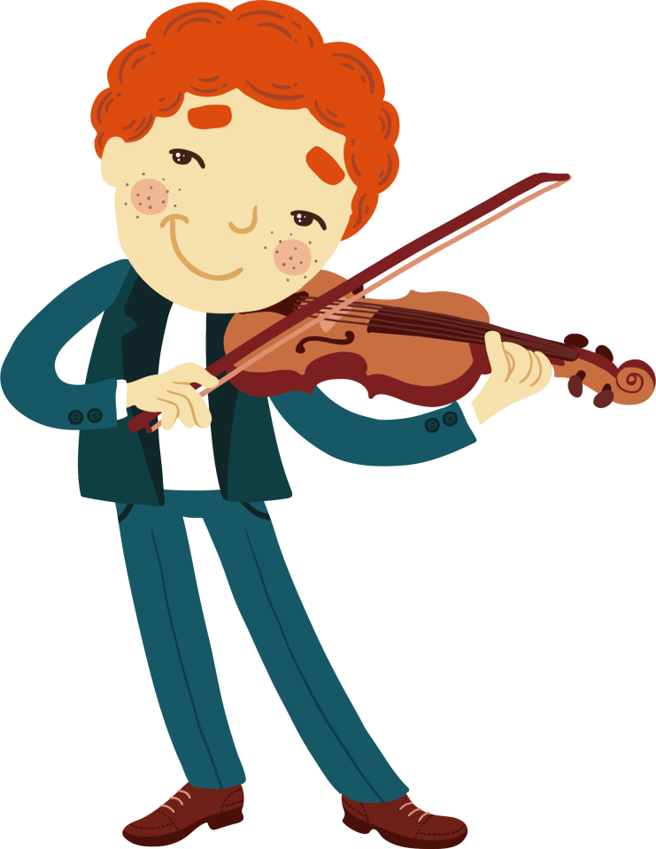
Учит вежливости нас, Почитает вслух рассказ. Не учитель, не писатель. Это няня,…

Slide 20
Вернуться
Дальше

